Slide 1
Безопасное небо над флотом
Проект ученика 1 класса «Г» ГБОУ Гимназии № 1542 г. Москва
Гаврилова Романа
Классный руководитель Коренева Н. В.

Slide 2

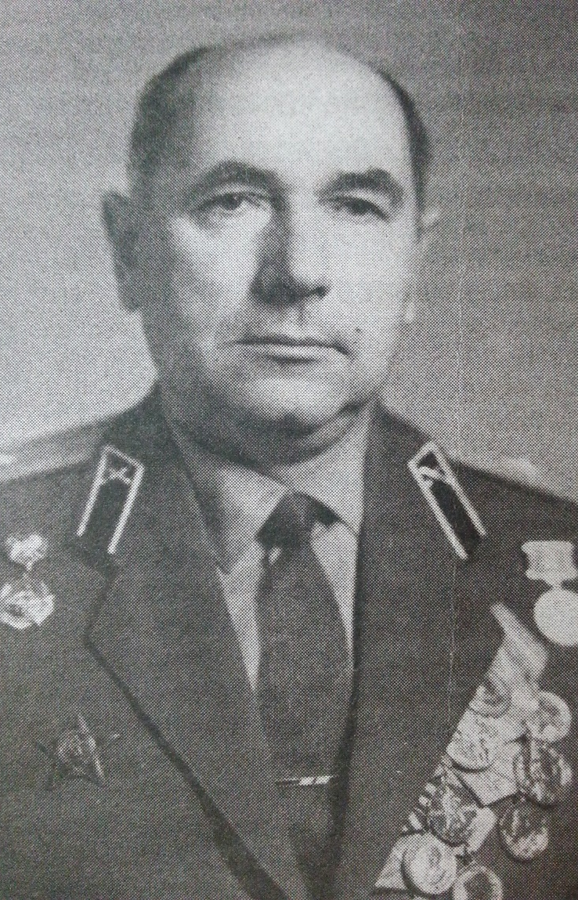
Ветеран Великой Отечественной войны полковник в отставке ЕФРЕМОВ ПЕТР ВАСИЛЬЕВИЧ, дедушка моей мамы, в этом году отметил свой 91-й день рождения.
Родился мой прадедушка в селе Русская Журавка Воронежской области. После школы поступил в Богучарское педагогическое училище им. Н. К. Крупской. 21 июня 1941 года молодой учитель получил диплом и похвальную грамоту «За успехи в учебе». Однако учительствовать Петру Васильевичу так и не довелось. 21 сентября 1941 года его призывают в Красную Армию. Пройдя первоначальное обучение по «курсу молодого бойца», рядовой Ефремов направлен в начале 1942 года в Военно-морское училище ПВО ВМФ в г. Энгельс Саратовской области.

Slide 3
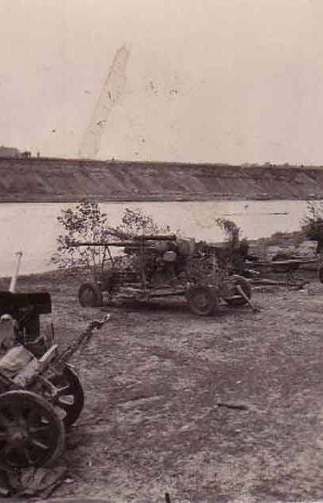
Всегда с улыбкой мой прадедушка говорит:
«Училище, пусть и противовоздушной обороны, но морское и порядки , соответственно, в училище были морские. Полы мы не мыли, а драили, помещения, где спали, называли «кубрики», а межэтажные лестницы в здании – «трапы». Перемещаться по трапам полагалось бегом, а не шагом. Мичман роты строго следил за соблюдением нами, курсантами, установленных во флоте правил и внутреннего порядка, что подстегивало к лучшему овладению боевой техникой. Основными огневыми средствами ПВО, в том числе и Военно-морского флота, были зенитные пушки различных калибров ( 85мм, 76,2 мм и 37мм), несложные по своему устройству. Но, чтобы эффективно вести с них огонь по вражеским самолетам, надо было досконально освоить более сложный механизм – ПУАЗО (прибор управления зенитным огнем). Поэтому все мы старались доводить до автоматизма работу с этим прибором.»

Slide 4
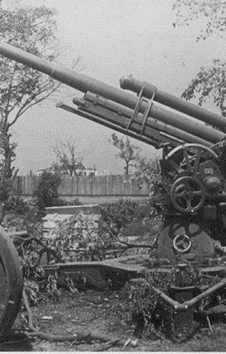
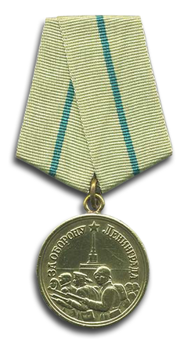
В конце лета 1942 года часть курсантов училища была направлена выполнять боевую задачу по обеспечению противовоздушной обороны города Саратова от участившихся налетов вражеской авиации, в том числе и Петр Ефремов.
Полученный опыт пригодился моему прадедушке и его товарищам при прохождении боевой стажировки в Ленинграде, которая продолжалась два с половиной месяца. Курсанты-стажеры закрыли небо над городом «на замок» от врагов. Впоследствии все они были награждены медалями «За оборону Ленинграда»

Slide 5
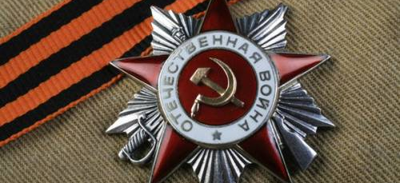
После окончания в октябре 1943 года военного училища лейтенант Ефремов получил назначение на Черноморский флот командиром огневого взвода.
В течение почти полутора лет в составе 1-го Гвардейского зенитно-артиллерийского полка взвод моего прадедушки успешно выполнял боевые задачи по обеспечению ПВО военных объектов Черноморского флота – военно-морских баз, расположенных в районе городов Туапсе и Севастополя до самой ПОБЕДЫ!
Боевой счет этого полка составил:
171 вражеский самолет
Свыше 5 полков пехоты
84 танка и 11бронемашин
164 автомашины
15 минометных
38 артиллерийских бригад.

Slide 6
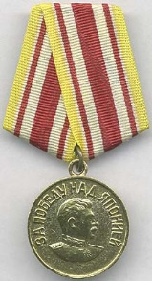
Летом 1945 года моего прадедушку Петра Ефремова направляют в числе наиболее грамотных и подготовленных участников боевых действий частей ПВО в один из вновь формирующихся полков противовоздушной обороны Тихоокеанского флота.
Лейтенант Ефремов обеспечил своим взводом зенитных пушек полное прикрытие от возможных нападений японской авиации военных объектов в районе городов Владивосток, Артем и на Сахалине, в районе города Корсакова. За это он был награжден медалью «За победу над Японией» с назначением командиром зенитной батареи.
Опыт обеспечения ПВО, полученный на Черноморском и Тихоокеанском флотах позволил Петру Васильевичу обеспечить такую же надежную защиту военно-морских баз и аэродромов Балтийского флота, размещенных в Калининградской области и на территории Польши (тогда страны-союзника СССР по Варшавскому договору).

Slide 7
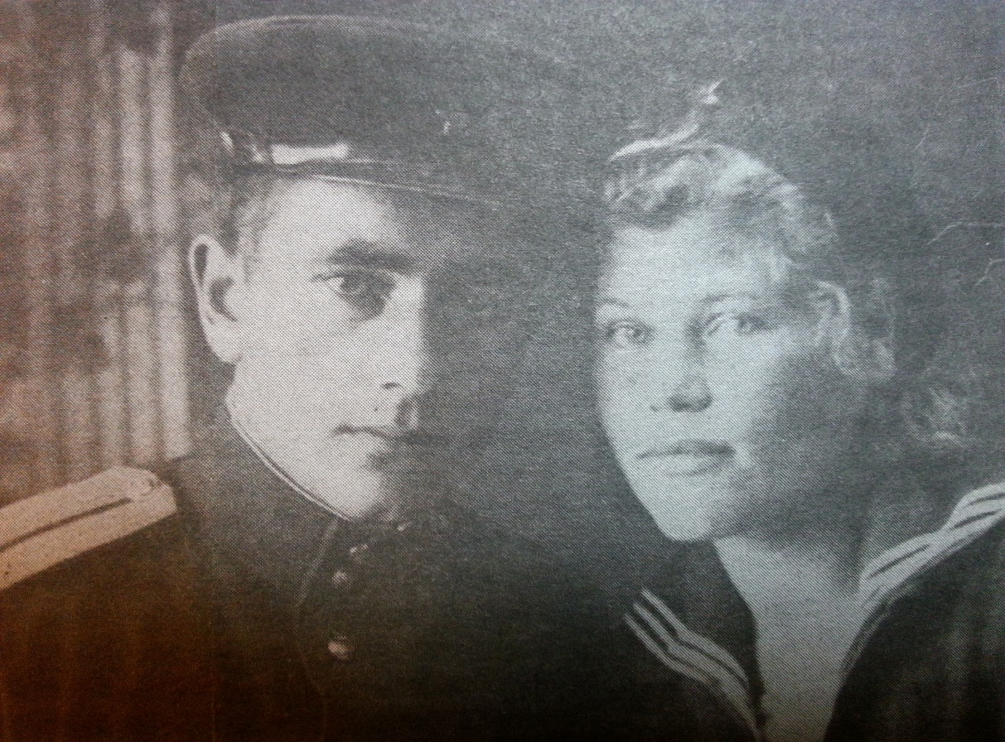

С холостяцкой жизнью мой прадедушка Петя «распрощался» еще в 1945 году, во время службы на Дальнем Востоке.
Петр Ефремов выбрал в жены красивую, отважную, умную и добрую девушку из минно-торпедной части - Агапову Анфису Павловну.
Родилась моя прабабушка в 1921 году в деревне Старомосино Балахтинского района Красноярского края. Она тоже награждена орденом Отечественной войны II степени, медалями «За Победу над Германией», «За Победу над Японией», рядом юбилейных медалей в честь Победы СССР в ВОВ, имеет статус Ветеран труда.
К сожалению, я родился, когда бабушки моей мамы уже не было с нами. Вечная ей ПАМЯТЬ.

Slide 8

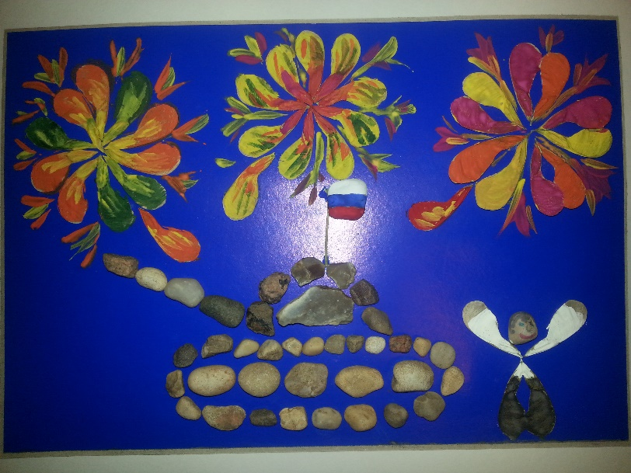
Вместе с женой Анфисой Павловной Петр Ефремов вырастил и воспитал двух детей – дочь Людмилу и сына Бориса.
Борис Петрович Ефремов ( мой дедушка) тоже посвятил себя служению Отечеству. Ныне он полковник запаса.
По сей день радуют своего дедушку и прадедушку три внучки ( в том числе и моя мама ) со своими семьями и четыре правнука ( в том числе и я – самый младший ), окружая его вниманием и заботой. Вот где пригодилось, полученное прадедушкой, педагогическое образование.
Приезжая к нему в город Чехов, я всегда оставляю в подарок свои рисунки, поделки. И всегда любимое лицо пожилого защитника Родины озаряет добрая и радостная улыбка!
Прадедушка Петя любит читать исторические книги, газеты и всегда смотрит программы новостей по телевизору. Наиболее интересные на его взгляд статьи вырезает, подчеркивает важные места и подписывает кому это надо прочитать. Последнее время ему это делать все труднее и труднее. 91 год – это очень солидный возраст.

Slide 9

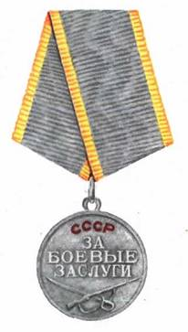
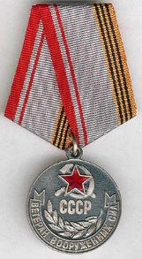
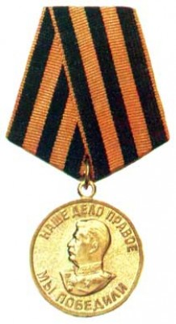
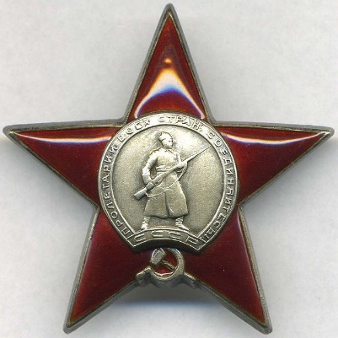
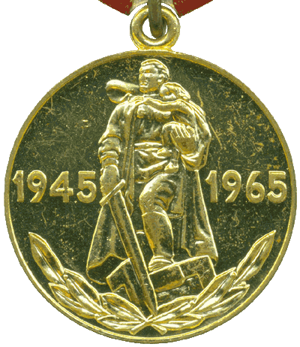
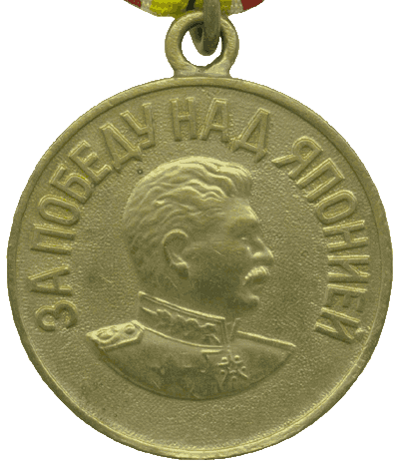
Петр Васильевич Ефремов награжден четырнадцатью правительственными наградами. В том числе орденом Красной звезды, орденом Отечественной войны II степени. Медалями «За Победу над Германией», «За Победу над Японией», «За боевые заслуги», «За оборону Ленинграда», «300 лет Российскому флоту», «В память 300-летия Санкт-Петербурга» и др. Почетными знаками «Фронтовик», «Ветеран вооруженных сил». Медалью Жукова, юбилейными медалями в честь годовщин советских вооруженных сил.

Slide 10
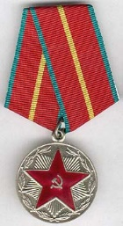
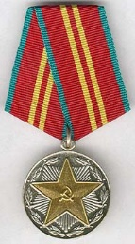
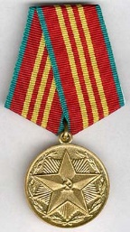
После службы на флоте мой прадед Петр Ефремов состоял на ответственных командных должностях в военно-строительных частях, выполняя задачи по строительству военных объектов. Уволившись в запас, работал в Чеховском райвоенкомате и много сил приложил к подготовке призывной молодежи к военной службе. Медали «За безупречную службу» I, II и III степени тоже с достоинством носит Петр Васильевич. Он на протяжении 21 года также трудился в должности инкассатора Чеховского отделения Госбанка, имеет статус Ветеран труда.
Ежегодно накануне праздника Победы 9 мая Петра Васильевича приходят поздравить домой ( уже несколько лет прадедушка физически не может присутствовать на праздничном шествии ветеранов и торжественных концертах ко Дню Победы) представители Совета ветеранов, Комитета ветеранов войны города Чехова и местных органов власти. Мой прадед Петр старается приободриться и с большой радостью и гордостью ожидает гостей. Писали о нем и статьи в газетах : «Время Чеховское» и «Чехов Сегодня».

Slide 11
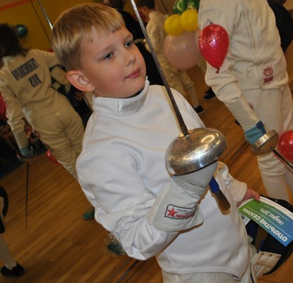
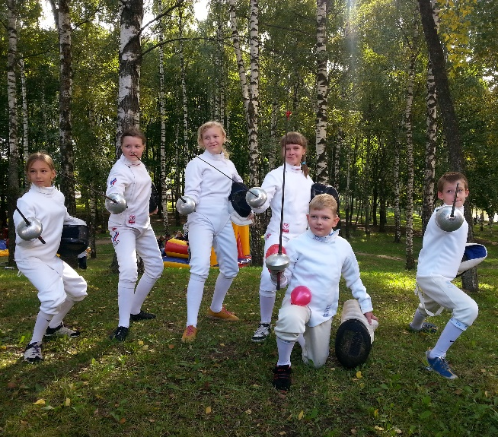
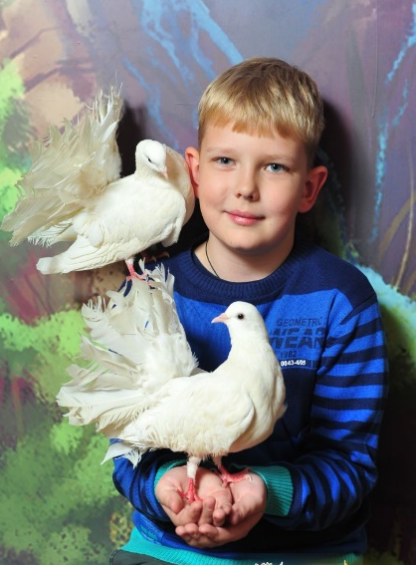
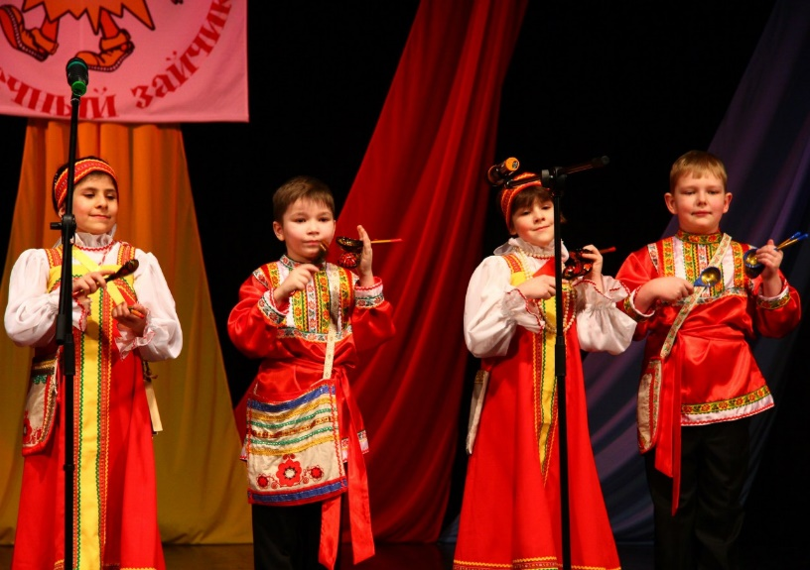
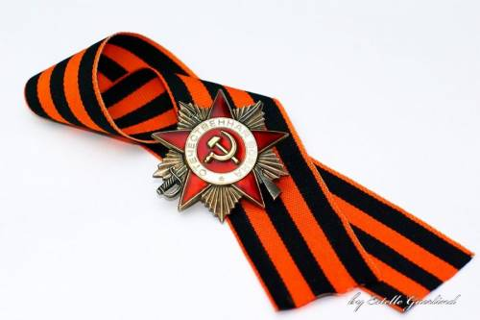
Огромное спасибо всем, кто боролся с врагами нашей Родины на фронте и трудился в тылу, освобождая нашу страну для мирной жизни будущих поколений!
Теперь мы, современные мальчики и девочки, имеем возможность учиться, играть, познавать, рисовать, танцевать, заниматься спортом и творчеством, ходить в театр, в зоопарк и в цирк, вести спортивные бои с соперником, и веселые снежные бои с друзьями!

